Slide 1
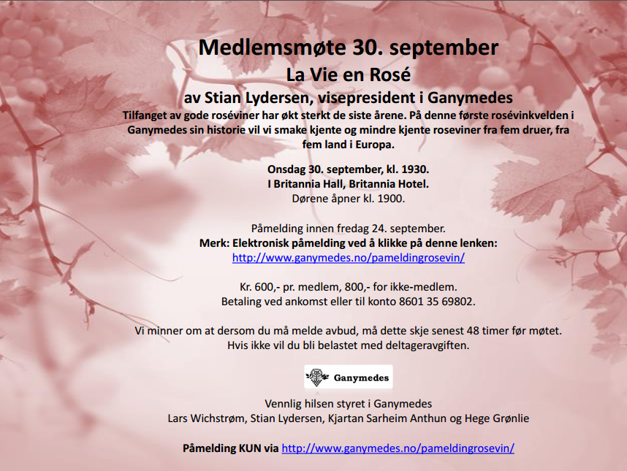

Slide 2
Rosévin er:
Rosa
Laget på rødvinsdruer, med skånsom og kort kontakt med drueskallet.
Fremstilling av «rosévin» ved å blande rødvin og hvitvin er ikke tillatt i EU.
Ferskvare
Mange roséviner slippes på Vinmonopolet fra første (virke-) fredag i mai.
Anbefalt servert ved 8 – 10 ⁰C
Egnet som aperitiff, til fisk, skalldyr, lyst kjøtt, pasta, …
Mer og mer populært
Notes:
lys rosa, lys rødrosa, lys blårosa, purpurrosa, lakserosa, ren rosa, jordbærrød, lys rød, …

Slide 3
Salg i 1000 liter
www.vinmonopolet.no

Slide 4
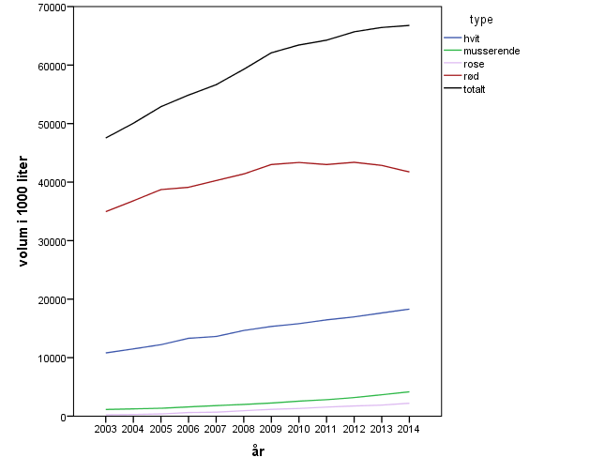
Salgstall fra www.vinmonopolet.no

Slide 5
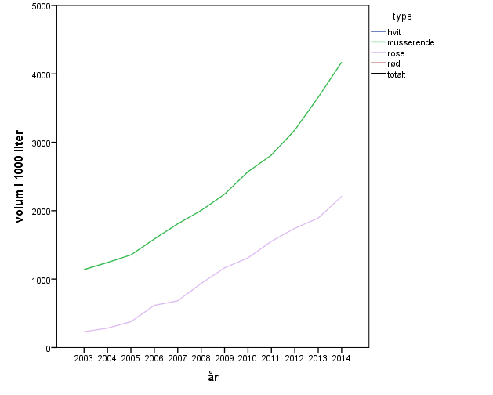

Slide 6
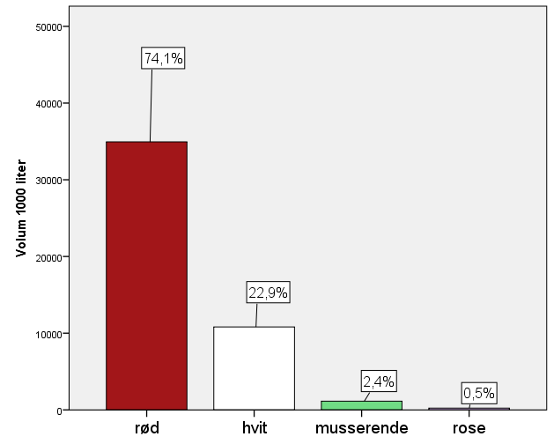
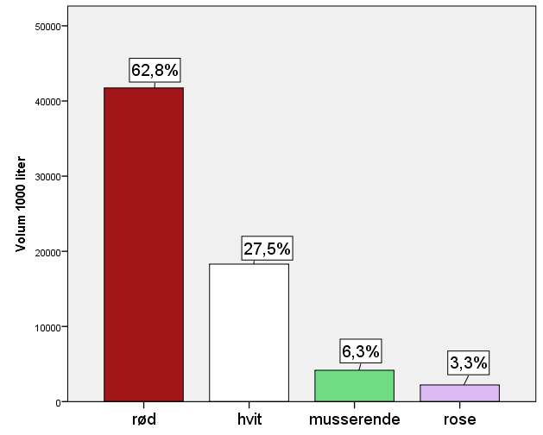
2003
2014

Slide 7
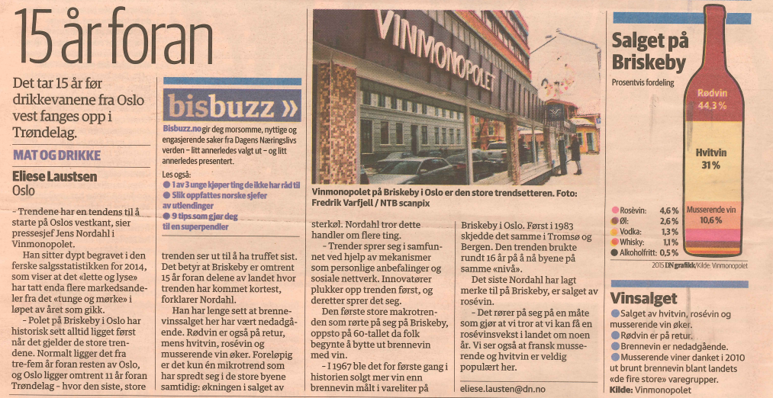
Dagens Næringsliv, 30 januar 2015:
http://www.adressa.no/nyheter/sortrondelag/article10594770.ece

Slide 8
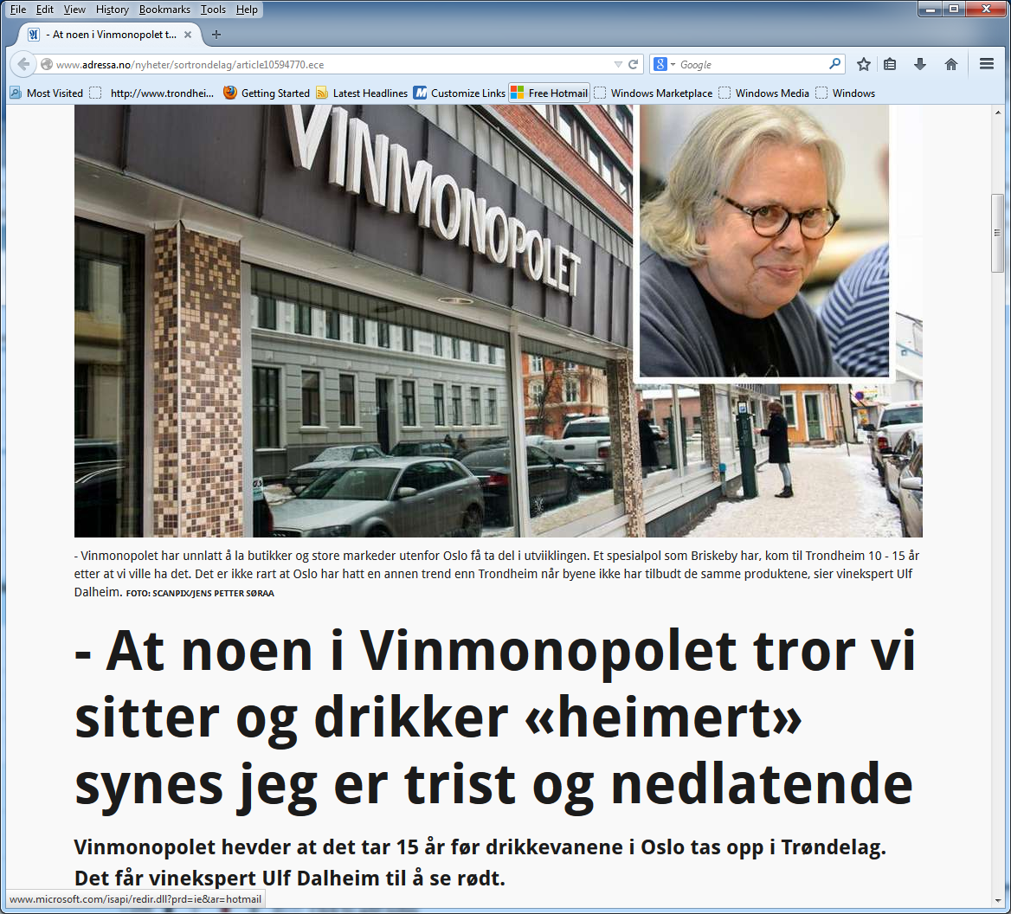

Slide 9
Rosévin er:
Rosa
Laget på rødvinsdruer, med skånsom og kort kontakt med drueskallet.
Fremstilling av «rosévin» ved å blande rødvin og hvitvin er ikke tillatt i EU.
Ferskvare
Mange roséviner slippes på Vinmonopolet fra første (virke-) fredag i mai.
Anbefalt servert ved 8 – 10 ⁰C
Egnet som aperitiff, til fisk, skalldyr, lyst kjøtt, pasta, …
Mer og mer populært
Ikke dyrt

Slide 11
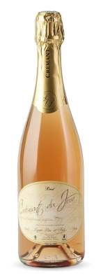
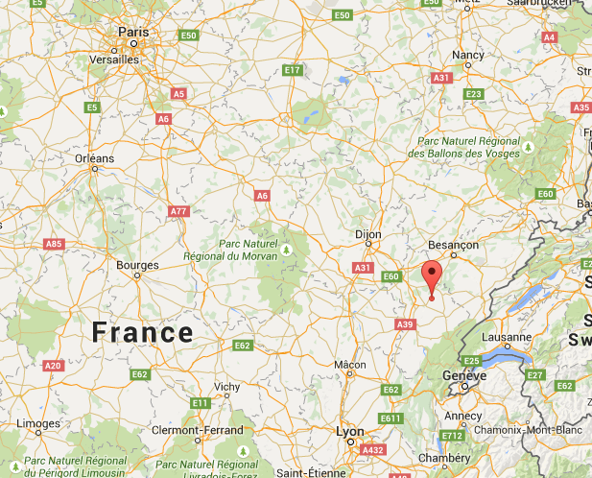
Ligier Cremant du Jura Rosé Brut
80% Pinot Noir , 20% Trousseau
Håndplukkede druer, tradisjonell gjæring i ståltanker, annengangsgjæring i flasken, 24 md. flaskemodning før salg.
12% alkohol
Serveringstemperatur 6 - 8˚C
Arbois,
Jura

Slide 12
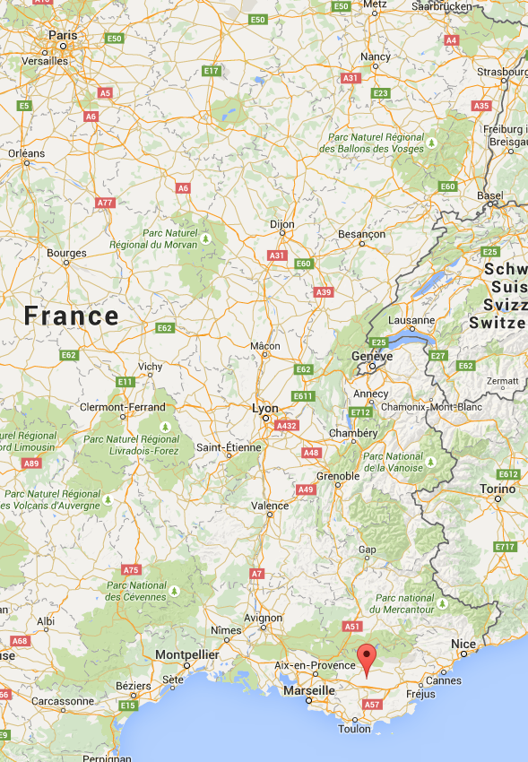
Correns
815 hab. (2012)
L’agriculture biologique est très développée sur la commune. On y compte un apiculteur, deux aviculteurs, un fromager, un maraicher, deux oléiculteurs et quatre viticulteurs labellisés "bio". La commune a choisi comme slogan : CORRENS « 1er Village BIO de France ».
Kilde: Wikipedia

Slide 13
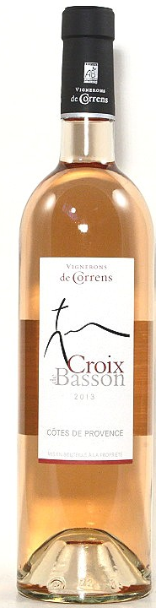
Croix de Basson Côtes de Provence Rosé 2013
Grenache 60%, Cinsault 35%, Cabernet Sauvignon 5%
13% alkohol
Avstilkede druer, tradisjonell temperaturkontrollert gjæring. Ikke fatlagret, 1-2 md. flaskemodning før salg.
Økologisk:
Ikke bruke kunstgjødsel, insektmidler, ugressmidler.
Biodynamisk:
Forskjeller fra andre typer økologisk landbruk er at man bruker en astronomisk kalender for å avgjøre når planting, innhøsting osv. skal skje, og at man benytter homeopatiske preparater i bl.a. kompostering. (Kilde: Wikipedia)
Biologique:
Betyr økologisk

Slide 14
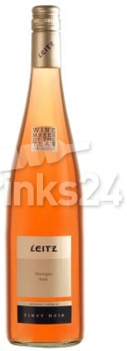
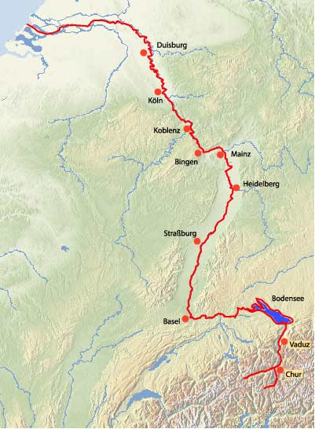
Leitz Rheingau Pinot Noir Rose 2014
100% Pinot Noir
11,5% alkohol
Rheingau:
Rhinen løper vestover en strekning på 30 km
Notes:
Leitz tilbyr 30 hvitviner og 1 rosevin på Vinmonopolet.
Rheingau: Rhinen renner en strekning på 30 km vestover. Vest for Frankfurt am main. Sydvendte åser på nordsiden av Rhinen.

Slide 15
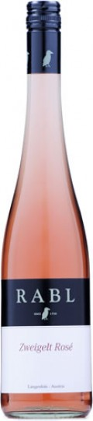
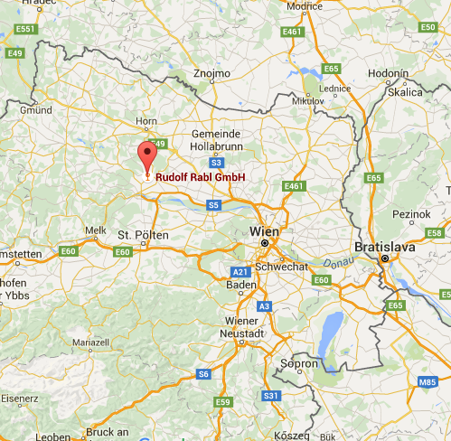
Rabl Zweigelt Rosé 2014. Østerrike, Niederösterreich
100% zweigelt
12% alkohol

Slide 16
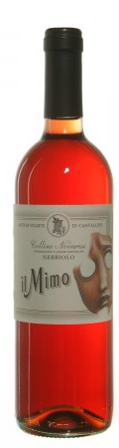
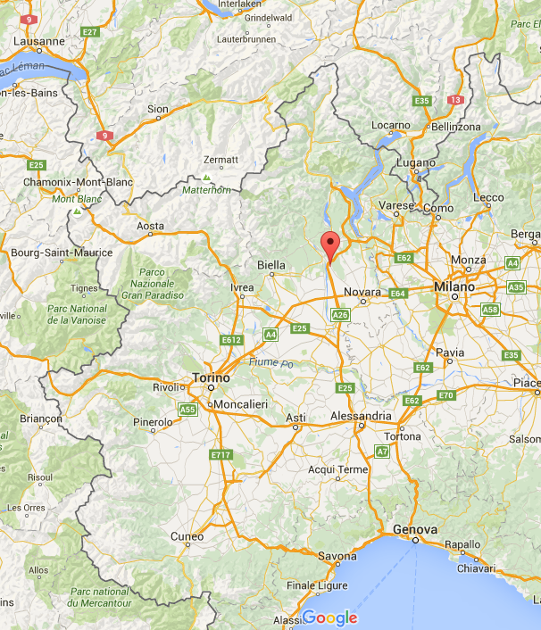
Il Mimo 2014. Ghemme, Piemonte
100% Nebbiolo
En natts skallkontakt. Langsom og temperaturkontrollert gjæring.
12% alkohol
Serveringstemperatur 12˚C
Notes:
http://www.cantalupo.net/eng/vini.htm#
Grape: Nebbiolo (in this area called Spanna)
Vineyard: Breclema, Carella, Valera and Baraggiola
Breeding system: Counter espalier with Guyot pruning
Grape yield : 45 q/ha
Soil characteristics: Morainic gravelly hill, rich in minerals
Altitude: 280 – 310 metres above sea level
Grape harvest: Second half of October
Wine-making: After only one night of skin to the must contact, the must, with that beautiful rose colour, was separated from the skins. A slow fermentation at controlled temperature followed.The wine was then left to decant at low temperatures in order to reach natural stability. Bottling started at the end of February.
Analysis results: Alcohol: 132,5% Vol.
total acidity: 6,6 g/l
volatile acidity: 0,46 g/l
pH: 3,51
dry extract: 22,4 g/l
Wine tasting: This wine has a delicate colour depth and draws from Nebbiolo pleasant, captivating and very young fragrances among which emerge raspberries, strawberries and currents. Its freshness leaves the palate with a pleasant feeling.
Food combinations: Goes well with any meal, from fish to meat dishes.
Tasting temperature: 12° C
The name : An exquisite Roman mime mask was found at the foothills of the Ghemme hill. It is an extremely rare find and of remarkable importance to Ghemme, wine capital of the Colline Novaresi, especially since, in ancient times, theatre was sacred to Bacchus, god of wine.

Slide 17
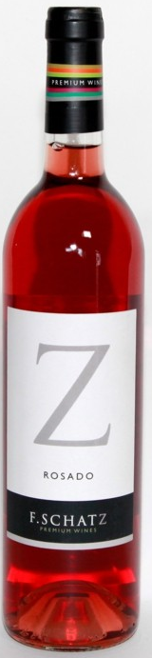
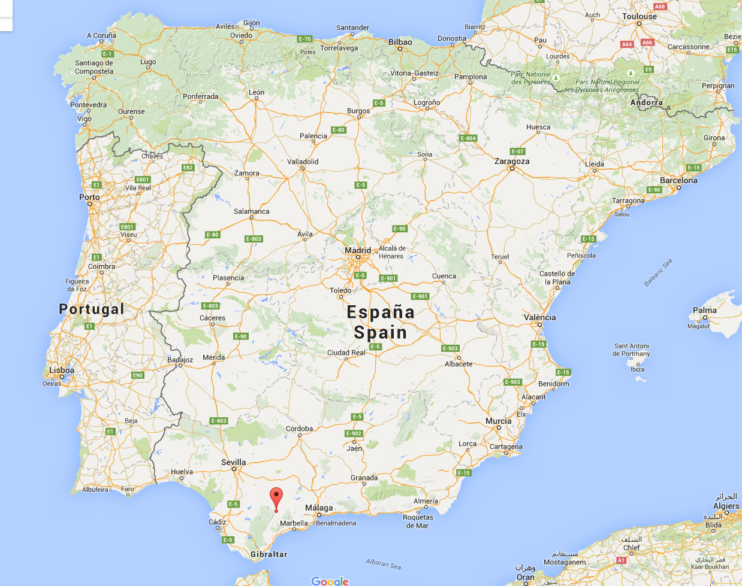
Schatz Z Rosado 2013
100% Black muscat
5 mnd. lagring sur lie med batonnage i fransk eik.
14% alkohol
Serveringstemperatur fra 10˚C opptil 16˚C
Ronda

Slide 18
Sur Lie: Wines aged sur lie (French for "on the lees") are kept in contact with the dead yeast cells and are not racked or otherwise filtered. This is mainly done for whites, to enrich them. (It is a normal part of fermenting red wine, and so is not noted.) The concept originated in Burgundy, with Chardonnay, but is now popular around the world with numerous white grape varieties. Sur lie aging can be overdone, leading to an off-putting leesy flavor.
Bâtonnage: French term for stirring the lees during the aging and maturation of wine.
http://www.winespectator.com/glossary/index/id/GL_sur_lie

Slide 19
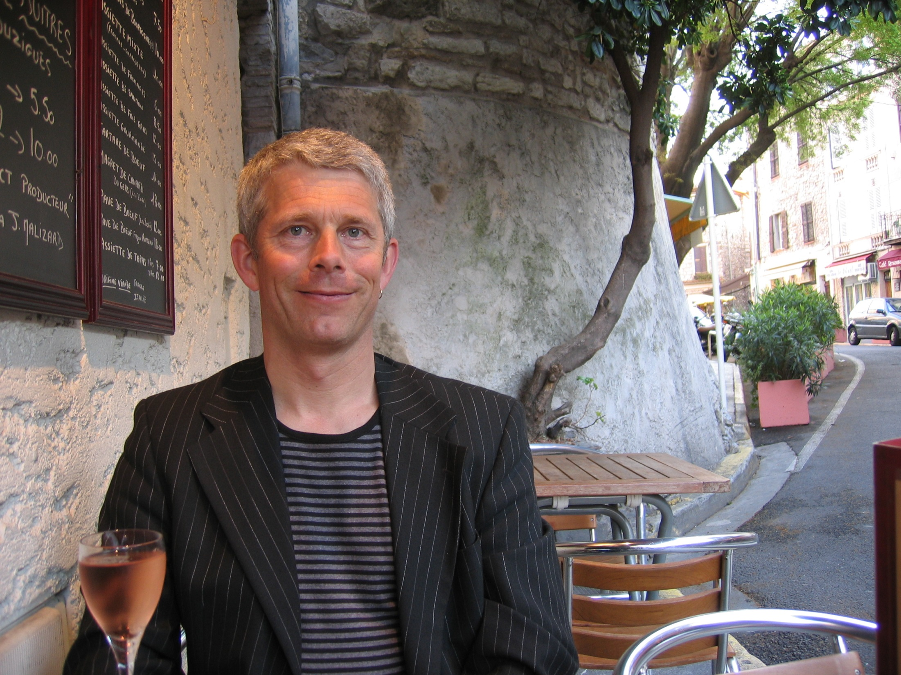
Takk for oppmerksomheten

